Slide 1




Název školy: ZŠ Klášterec nad Ohří, Krátká 676
Autor: Bc. Michael RADIMERSKÝ
Název materiálu: VY_32_INOVACE_9_32_ VYSÍDLENÍ NĚMCŮ Z ČESKOSLOVENSKA
Číslo projektu: CZ.1.07/1.4.00/21.1115
Anotace: Prezentace pro 9. ročník. K výkladu

Slide 2
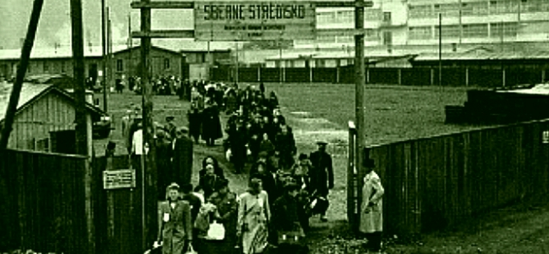
Vysídlení Němců z Československa

Slide 3
Nucené vysídlení Němců je jedním z označení pro masové deportace německého obyvatelstva z Československa, především z území Sudet, k němuž došlo po 2. světové válce v letech 1945 – 1946.

Slide 4
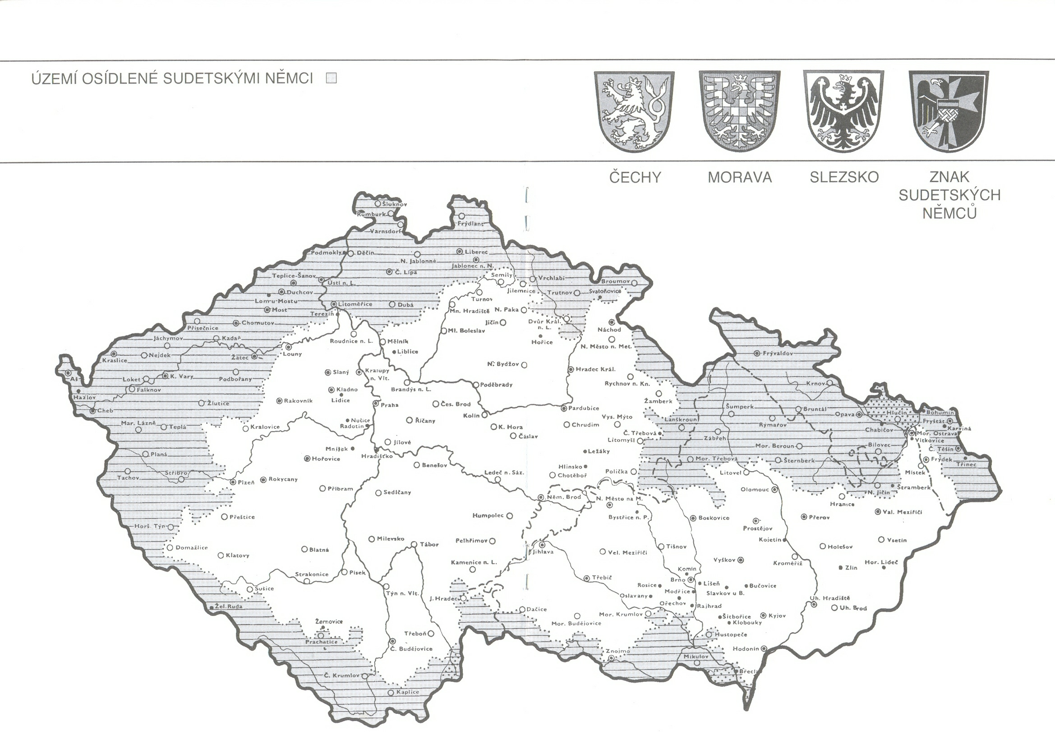

Slide 5
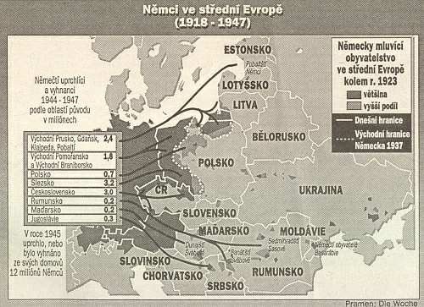

Slide 6
Různá označení
Většina obyvatel a politiků České republiky, stejně jako současná česká i někdejší komunistická historiografie, používá termínů odsun či vysídlení. Vysídlení Němci, jako jejichž mluvčí vystupuje především Sudetoněmecké krajanské sdružení hovoří o vyhnání. Příčinou této jazykové dvojkolejnosti je, že v současné době v češtině ani v němčině neexistuje pro tyto deportace bezpříznakové označení: kdo hovoří o odsunu nebo vysídlení, bývá automaticky považován za jeho obhájce, kdo o vyhnání, za kritika. Pro úplnost je třeba dodat, že v angličtině se pro deportace užívá výrazu transfer (tento termín používá i Postupimská deklarace), jenž však nemá v tomto kontextu v češtině odpovídající ekvivalent – pouze přibližně mu odpovídá výraz přesun. Česko-německá deklarace o vzájemných vztazích a jejich budoucím rozvoji používá slovní spojení „poválečné vyhnání, jakož i nucené vysídlení“.

Slide 7
Vznik myšlenky vysídlení a jeho realizace
Myšlenka masového transportu obyvatelstva vznikla již po první světové válce; řešení komplikované národnostní skladby a z nich pramenících těžkých konfliktů a nepřekonatelných antagonismů, zejména ve střední a východní Evropě, mělo přinést „zjednodušení národnostního složení“. Jedním z prvních, kdo toto opatření propagoval, byl např. francouzský sociolog Bernard Lavergne. Tato metoda byla skutečně použita, a to při řešení vztahů mezi Řeckem a Tureckem na Balkáně. Jednalo se však v meziválečné Evropě o výjimečné řešení. Problémy komplikovaného národnostního složení byly spíše řešeny soustavou tzv. ochrany minorit (opatření versaillské konference).

Slide 8
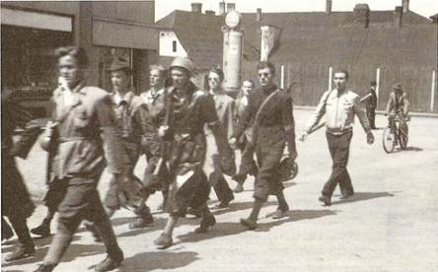

Slide 9
Protiněmecké nálady narůstaly v domácím a zahraničním odboji i většině české společnosti postupně v průběhu války a německé okupace českých zemí a vrcholily v květnu 1945, kdy se zdálo další česko-německé soužití jako nemožné. V domácím odboji se myšlenka totálního odsunu objevila bezprostředně po Heydrichiádě v roce 1942 a tento postoj již nebyl do konce války revidován. K zesílení protiněmeckých nálad bezprostředně před koncem války přispěly nejvíce závěrečné válečné operace na českém území, které vedl německý polní maršál Schörner, a také návrat vězňů z koncentračních táborů spolu s postupným odhalováním nacistických zločinů.

Slide 10
Exilová vláda
V mezinárodním kontextu žádala o odsun všech Němců z odstoupeného území jako první na podzim 1939 polská exilová vláda v Londýně.[Tento požadavek vyslovila při kritice Edvarda Beneše a rozhovorů, které od 3. září 1939 vedl v exilu s představiteli sudetoněmeckých sociálních demokratů, zejména s předsedou Wenzelem Jakschem. V červenci 1942 došla k závěru o nutnosti transferu německého obyvatelstva celé střední a jihovýchodní Evropy britská vláda a následně v říjnu 1942 Benešovi doporučila, aby se při budoucí realizaci odsunu nekladl příliš velký důraz na kriteria a posuzování viny či neviny jednotlivých Němců. V červnu 1943 dali souhlas k celkovému odsunu Roosevelt a Stalin a v prosinci 1943 vedení KSČ.

Slide 11
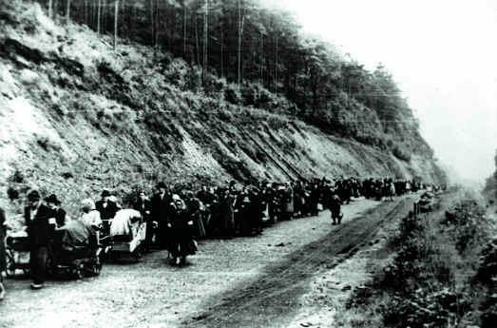

Slide 12
Při projevu 12. května 1945 v Brně prohlásil Beneš, že „německý problém v republice musíme definitivně vylikvidovat“, a čtyři dny nato na Staroměstském náměstí v Praze, že „bude třeba vylikvidovat zejména nekompromisně Němce v českých zemích a Maďary na Slovensku“. Přestože odsun začal fakticky již evakuací mnoha sudetských Němců před postupující frontou a k samotnému „vyhánění“ začalo docházet již v průběhu tzv. Květnového povstání, tak tento projev prezidenta byl podle odpůrců odsunu tím konkrétním a bezprostředním impulsem k tzv. „divokému odsunu“, při kterém často docházelo k brutálním útokům na vysídlované.

Slide 13
Argumenty
Nejen podle komunistického, ale i podle dosavadního českého převažujícího pojetí historie byly deportace nevyhnutelným důsledkem následujících příčin:
nacismu a německých válečných zločinů
protičeskoslovenskému vystupování českých (sudetských) Němců od třicátých let, kdy se k moci v Německu dostal Adolf Hitler.
Mnichovské dohody, která stvrdila odtržení Sudet, požadované Sudetoněmeckou stranou Konráda Henleina
následného vysídlení a útěku obyvatelstva ze Sudet (přes 150 000 lidí, z toho 115 000 Čechů podle policejních hlášení, dalších přibližně 70 – 100 tisíc emigrantů ve druhé vlně po dokončení obsazování). Značnou část však tvořili státní zaměstnanci, kteří odešli na příkaz československých úřadů.

Slide 14
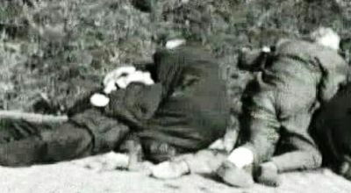

Slide 15
poté následující okupace zbytku Československa.
brutality okupačních úřadů vůči všem formám protestů a odboje českého lidu vůči Němcům
poprav i divokých exekucí českého civilního obyvatelstva - obětí nacismu
toho, že se za 2. světové války sudetští Němci, jimž bylo v Protektorátu přiznáno nadpráví říšského občanství, valnou většinou postavili na stranu okupační moci.
skutečnosti, že cílem nacistů po vítězném ukončení války měla být likvidace českého národa.
jako reakce na nacionálně socialistická zvěrstva při pochodech smrti, které procházely přes české území
jako bezprostřední živelná reakce na brutální postup nacionálně socialistické okupační moci při potlačování českého protinacistického povstání v Praze, Přerově aj. počátkem května 1945

Slide 16
Deportace jsou vykládány jako akt spravedlivé odplaty za postoj sudetských Němců k předválečnému Československu, za kolaboraci s nacismem, za nepřátelský vztah vůči českému obyvatelstvu před válkou i během ní. Přitom je třeba mít na zřeteli, že po rozbití republiky a připojení českého pohraničí k Německu se čeští (sudetští) Němci stali občany Německa. Pouze v odstoupeném území žijící Češi si mohli na základě československo-německé mezivládní dohody české občanství uchovat, mohli tak učinit opčním prohlášením, podaným na příslušném čs. konzulátu, což bylo možné do 15. března 1939, kdy Německo okupovalo okleštěný zbytek Čech a Moravy.

Slide 17
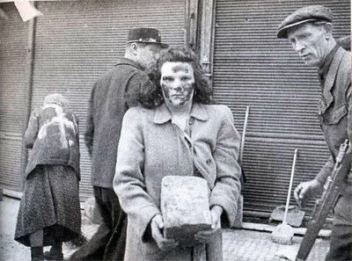

Slide 18
Kritici však poukazují na to, že takové pojetí je založeno na nepřípustném použití principu kolektivní viny a že jím v žádném případě nelze ospravedlnit brutalitu vůči civilnímu obyvatelstvu. Z hlediska moderního pojetí práva (jež však v té době nebylo obecně respektováno) má každý právo žít v zemi, kde se narodil; deportovat lze pouze cizince, a to jen v případě splnění dalších podmínek. Zastánci v takovéto situaci poukazují na úpravy státního občanství v předchozím období, v jejichž rámci se většina českých Němců stala německými občany a místo kolektivní viny uplatňují koncepci „kolektivní odpovědnosti“ jako termínu širšího a nadprávního s významnými morálními přesahy.

Slide 19
Z politického hlediska byly deportace výhodné zejména pro komunisty, kteří mohli rozdělováním konfiskovaného majetku uplatit své voliče a zároveň vytvořit umělého nepřítele, odsunuté Němce, proti nimž může československému obyvatelstvu zajistit obranu pouze pevné spojenectví se Sovětským svazem. V komunistické propagandě měl tento mýtus a vyvolávání strachu z „revanšismu“ a „revizionismu“ pevné místo a je dodnes jedním úhelných kamenů ideologie KSČM.

Slide 20
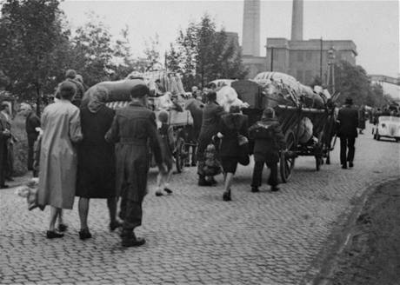

Slide 21
Vyhnání Němců je ospravedlňováno postupimskou dohodou, ve skutečnosti protokolem postupimské konference, který v čl. XIII uvádí: „Tři vlády prozkoumaly tuto otázku po všech stránkách a uznaly, že německé obyvatelstvo nebo jeho součásti, které zůstávají v Polsku, Československu a v Maďarsku, bude třeba přesunout do Německa. Jsou zajedno v tom, že přesun musí byt prováděn spořádaně a humánně.“ Ve skutečnosti bylo Československo vítěznou mocností a suverénním státem, kterému jiná mocnost nemohla nic nařizovat. Velmoci zde jen v podstatě uznaly probíhajícího vyhánění Němců.

Slide 22
Průběh
Deportace Němců z Československa byly spolu s deportacemi souvisejícími se změnou hranic Polska (asi 5 milionů Němců) největším poválečným přemístěním obyvatelstva v Evropě. V letech 1945 – 46 musely Československo opustit víc než 3 miliony lidí, i když údaje o počtu odsunutých Sudetských Němců se různí; zůstat mohlo 250 000 Němců s omezenými občanskými právy.

Slide 23
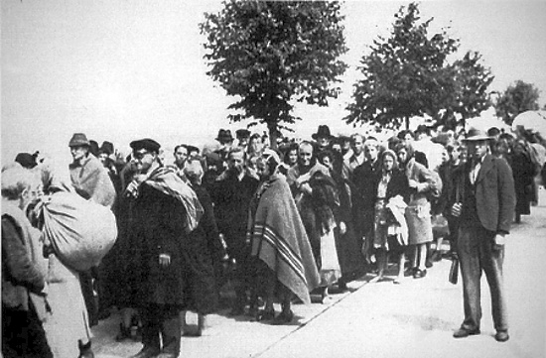

Slide 24
DIVOKÝ ODSUN
Divoký odsun je neorganizovaný a spontánní čin polovojenských jednotek, při kterém vyhání Němce z jejich domovů – dochází k okrádání, násilí, znásilňování, vraždám, mučení a masakrům – ukončeno armádou ČSR. Bohužel na Němce uplatňována „kolektivní vina“ – vyhnáno 600 000 Němců.

Slide 25
Všichni Němci byli oficiálně považováni za cizince, takže neměli žádná občanská a politická práva, např. shromažďovat se a spolčovat se.
Potravinové a ošatní lístky dostávali ve výši jako za války Židé.
Museli se policejně hlásit.
Museli nosit viditelné označení své národnosti, zpravidla pásku s hákovým křížem nebo s černým písmenem N.
Kromě povolených výjimek nesměli používat veřejné dopravní prostředky, navštěvovat veřejná prostranství, zařízení a sady.
Nesměli opouštět bydliště za určitý vymezený okruh.
Byli povinni dodržovat zákaz vycházení po 20. nebo 21. hodině.
Někde nesměli chodit po chodníku.
Někde museli zdravit připaženým postojem sovětské a československé důstojníky.

Slide 26
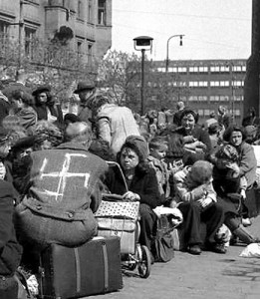

Slide 27
Stejně jako Češi měli všeobecnou pracovní povinnost. Avšak v případě, že kterýkoliv Čech projevil zájem o místo, kde pracoval Němec, musel být Němec okamžitě propuštěn, pokud nebyl úředně prohlášen za nepostradatelného.
Nakupovat v obchodech mohli jen 1 hodinu před zavírací dobou.
Bez zvláštního povolení nesměli Němci vlastnit rádio, používat telefon nebo telegraf.
Odevzdat museli veškeré automobily a dokonce i jízdní kola.
Korespondence podléhala cenzuře.
Byly zakázány a rozpuštěny všechny vysoké, střední i základní školy.
Někde byly zakázány i německé bohoslužby.
Byly zastaveny veškeré německé noviny a bylo zakázáno vydávání německých knih.
Bylo zakázáno německy mluvit na veřejnosti. Od té doby němečtí starousedlíci při hovoru na veřejnosti mezi sebou jen šeptají.

Slide 28
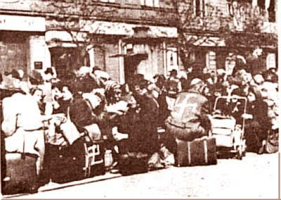

Slide 29
Z 18 816 obětí bylo 5 596 zavražděno, 3 411 spáchalo sebevraždu, 6 615 zemřelo v koncentračních táborech, 1 481 při transportu, 705 bezprostředně po transportu, 629 na útěku a u 379 úmrtí nešlo příčinu zjistit.
Z odsunu mohli být vyjmuti hospodářsky nepostradatelné osoby a aktivní účastníci odboje. I ti však byli ve 40. a 50. letech státem diskriminováni. Jsou doloženy četné příklady Židů a politických vězňů, kteří byli do odsunu zařazeni. Naopak nebyli odsunuti někteří bývalí nacisté, kteří pak byli užiteční StB a jiným složkám komunistického režimu.

Slide 30
Počet odsunutých Sudetských Němců
Podle předválečného sčítání žilo v ČS 3,1 mil. osob, které se přihlásily k německé národnosti. Dle těchto oficiálních čísel se odvíjí i odhad počtu odsunutých Němců po 2. světové válce. Avšak i této skupiny obyvatelstva se dotkly válečné události. Odhaduje se, že zhruba 300 - 500 tisíc Sudetských Němců padlo jako vojáků wehrmachtu a SS na frontách 2. světové války, nebo bylo zabito při válečných událostech.
Podle některých zdrojů bylo do konference vítězných mocností v Postupimi dne 2. srpna 1945 minimálně 700.000 sudetských Němců divoce vyhnáno anebo sami uprchli. Z toho jich cca 300 tisíc uteklo samo před postupující Rudou armádou na základě tzv. Neronova rozkazu, který vydal Adolf Hitler 20. března 1945. Jednalo se zejména o Němce ze severní Moravy a Slezska. Dalších cca 400 tisíc jich bylo vyhnáno při tzv. „divokém odsunu.“ Dle údajů ze společné komise českých a německých historiků při něm zahynulo 19 - 30 tisíc Němců.

Slide 31
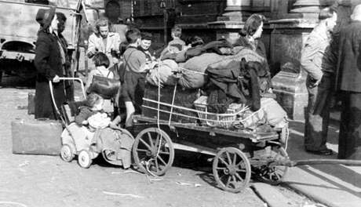

Slide 32
Podle prohlášení čs. ministra zahraničních věcí ze dne 2. 10. 1947 v zahraničním výboru Národního shromáždění bylo z Československa odsunuto 2 256 000 Němců, z toho do americké okupační zóny 1 464 000 a do sovětské okupační zóny 792 000. Tato čísla se týkají transferů, které byly prováděny podle tehdejších právních norem a dle Postupimské dohody.
Počet vysídlených Němců, kteří museli odejít v důsledku poválečného odsunu se pohybuje někde kolem 2,6 milionu osob, zbytek připadá na osoby, které byly donuceny uprchnout v důsledku válečných událostí. Stanovení počtu osob německé národnosti, které byly transferovány z území ČSR, komplikuje též přítomnost tzv. „národních hostů“ na konci 2. světové války. Jednalo se o Němce, kteří utekli před postupující Rudou armádou z východních oblastí tehdejšího Německa i z oblastí obsazených Němci (nejednalo se tedy o Sudetské Němce).

Slide 33
Největší masakry Němců v létě 1945
Vysídlení Němců z Brna tzv. „Brněnský pochod smrti“, 30. – 31. května 1945: „vyvedení“ 20 000 brněnských Němců. Dle historicky doložených údajů přišlo do 20. 8. 1945 o život 1 691 osob, z toho 2 kvůli náhodného výstřelu, ostatní zemřeli na následky nemocí, vyčerpání, či přirozenou smrtí.
Postoloprty, koncentrační tábor v bažantnici, 31. května – 15. června 1945. Z hromadných hrobů u Postoloprt bylo exhumováno 763 pozůstatků lidských těl, z toho 5 žen a 1 dítě. Dodnes se nepodařilo objektivně prokázat, zda se jednalo pouze o německé obyvatele, nebo i o zavražděné Židy z postoloprtského koncentračního tábora, či oběti z pochodů smrti, které zde probíhaly krátce před ukončením války.
Doupov: 24 zavražděných. Pohřbeni na školním hřišti.
Tocov, 5. června 1945: 32 zavražděných.
Podbořany, 7. června 1945: 68 zavražděných.

Slide 34
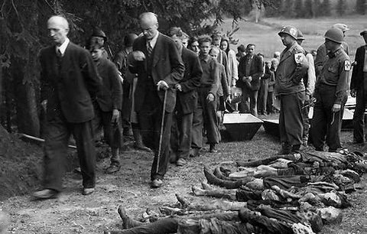
Američtí vojáci přinutili sudetské Němce ve Volarech projít kolem mrtvol
židovských žen, které zemřely při pochodu smrti. V Dobroníně i na jiných místech
se ale místní rozhodli Němcům za válečné hrůzy pomstít...

Slide 35
Chomutov, 9. června 1945: 12 umučených po předchozím týrání na sportovním hřišti. Byli biti důtkami a železnými tyčemi, byly jim vypichovány oči, holí urážena přirození a jeden muž byl svlečený obalen svitky starých filmů a zapálen. Na odpoledním pochodu smrti zemřelo dalších 70 lidí. Ze zbytku, který byl internován v koncentračním táboře Sklárna, bylo přímo v něm zavražděno dalších 40 lidí. Kromě toho bylo vojáky z tábora odvedeno a na jiném místě popraveno několik desítek lidí. Celkem bylo zavražděno 140 Němců.
Masakr na Švédských šancích (Horní Moštěnice u Přerova, noc z 18. na 19. června 1945): zavražděno 265 Němců, z toho 71 mužů, 120 žen a 74 nedospělých (včetně kojenců).
Domažlice: asi 200 zavražděných.
Ústecký masakr, 31. července 1945. Asi 80-100 zavražděných.

Slide 36
Příběh sudetského obyvatele
Přišel pán a bubnoval, že se všichni Němci musí dostavit do kasáren na práci. Maminka řekla tátovi, ať tam radši jde, bála se, že kdyby nešel, tak by rodinu postříleli. Tatínek, jenž pracoval jako pokrývač, tedy dobrovolně vešel do pár metrů vzdálených kasáren. Přes plot maminka viděla, jak mu na bráně vzali zlato, hodinky.Tehdy jí už bylo jasné, že je zle."Z kasáren se už domů nevrátil. Byl zastřelen zřejmě ještě týž den. Tehdy nás totiž odvedli do lágru v bažantnici.Když jsme se odtamtud po 10 dnech vrátili, v našem domě už bydleli Češi. Pamatuji si, jak si jejich děti hrály s mašinkou, kterou mi dal otec k narozeninám. Zřejmě se dozvěděli, že otce zastřelili a nepočítali, že se vrátíme.Maminka se pak se mnou a mým bratrem nastěhovala do domu své sestry a již nikdy nepromluvila německy.
VYPRÁVĚNÍ PANA WALTERA, SYNA SUDETSKÉHO NĚMCE

Slide 37
Příběh pana Waltera Sitta
Jeho otec odmítl povolávací rozkaz ke zbraním SS, byl zatčen, mučen a nakonec transportován na nucené práce do Německa. Matka Waltera 20. dubna 1944, v den oslav Hitlerových narozenin, odmítla vyvěsit nacistickou vlajku. Místní nacistický uliční dozorce - blockleiter jim oznámil, že do hodiny si sbalí kufr a jedou rovnou do koncentráku.
Matka se dvěma malými dětmi se šla přihlásit na gestapu, na to si tehdy devítiletý Walter Sitte dobře vzpomíná: "Máma plakala. Na gestapu byl nějaký místní starousedlík, rodák, což byla náhoda. Hitler sudetským Němcům zrovna moc nedůvěřoval, takže na gestapo nasazovali lidi z Říše. Tento starousedlík řekl mámě: "Víš co? Dejte do okna nějaký obrázek. Nemáte nějakou fotku Hitlera? K fotce dejte květináč." My jsme ale ani fotku neměli, tu nám naštěstí půjčili čeští sousedé..."

Slide 38
Válku rodina přežila. Jejich otec se vrátil těžce zraněn z pracovních trestních jednotek Wehrmachtu a hned ve dveřích oznámil: "Okamžitě se balíme a jedeme pryč, do Ameriky." Sitte si na rozhodující situaci v jejich životě pamatuje: "Maminka visela na tatínkovi a prosila ho, ať nikam nejezdíme, vždyť jsme vždycky byli proti nacistům a místní Češi to vědí. Vycházeli jsme s nimi dobře. Otec ustoupil. Musel se jít ale nahlásit na úřady a už se nevrátil. V Liberci ho zavřeli a mlátili ho do bezvědomí.
To jsme se dozvěděli od českého souseda. Pak si pamatuji, že k nám začal chodit ve večerních hodinách předseda národního výboru pan Kabelák, jak přišel, my děti jsme museli jít hned spát. Máma byla velice krásná, je jasné co se dělo, měli intimní vztah, protože pak se jednoho dne objevil táta ve dveřích..." vzpomíná Walter Sitte na svoji matku, která byla ochotna čehokoliv, aby jí komunisté propustili manžela. Po několika letech spáchala sebevraždu, v dopise dětem a manželovi napsala, že je jí líto, že jim zničila život, když je přemluvila, aby zůstali...

Slide 39
Internetové zdroje pro obrázky:
http://www.moderni-dejiny.cz/clanek/odsun-nemcu-ii-cast/
http://www.bruntal.net/image/200507011228_SN08.jpg
http://www.kohoutikriz.org/images/boyer10.jpg
http://www.kcprymarov.estranky.cz/img/picture/1502/10.jpg
http://simonak.eu/images/obrazky_ostatni_strany/h_k/10_29_1.jpg
http://cr.ic.cz/clanky/obncsr/1418.jpg
http://i.idnes.cz/10/061/c460/AJA33856e_Nemci_odsun_1945a.jpg
http://img1.rajce.idnes.cz/d0103/3/3120/3120392_76939ce9c5f5eeb1312d51ced794bcce/images/038_-_Divoke_odsuny_byly_zpetne_legitimovany_Benesovymi_dekrety.jpg
http://img2.ct24.cz/multimedia/images/18/1731/middle/173078.jpg
http://2.bp.blogspot.com/_QLBkztu_YX8/SflJUiCo3TI/AAAAAAAAAOY/Z2XhH8c3d7w/s400/or_odsuny.jpg
http://www.rctankmodel.cz/png/postoloprtskymasakr/313.jpg
http://www.kcprymarov.estranky.cz/fotoalbum/valka_-osvobozeni_-odsun/povalecny-odsun-nemcu/#photo_2500
http://www.blesk.cz/clanek/zpravy-udalosti-krimi/140754/zlocin-z-roku-1945-hromadna-vrazda-nemcu.html

Slide 40
Použité zdroje:
Obrázky jsou z www.google.cz a nepodléhají žádným autorským právům.
Není-li uvedeno jinak je materiál dílem autorky podle učebních osnov odpovídajících ŠVP vyučovaných podle učebnic:
CSC. ČAPKA, František doc. PhDr. Dějepis pro 9. ročník. Novověk, moderní dějiny. 1. vydání. Nový Malín: Nová škola, s. r. o., 2010. učebnice vytvořená v souladu s RVP ZV. ISBN 978-80-7289-185-6.
Učebnice je vybavena doložkou: „Schválilo MŠMT čj. 11336/2010-22 dne 24. června 2010 k zařazení do seznamu učebnic pro základní školy jako součást ucelené řady učebnic pro vzdělávací obor Dějepis s dobou platnosti šest let.

